Slide 1
Diagramación de algoritmos
Coach: Edgard Cárcamo

Slide 2
Diagramas de flujo
La diagramación de algoritmos hace referencia principalmente a los diagramas de flujo los cuales proporcionan un medio para poder representar un proceso que posee una serie de pasos específicos claros para su realización estos pasos están en un algoritmo

Slide 3
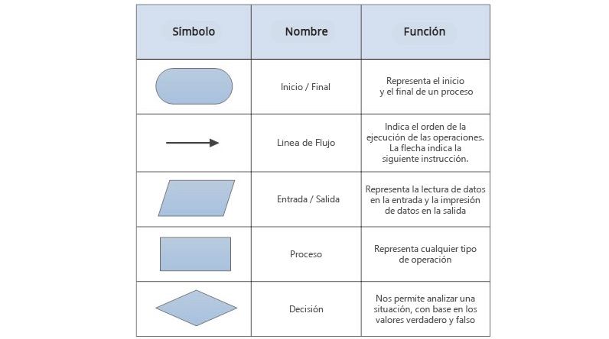
Componentes de un diagrama de flujo

Slide 4
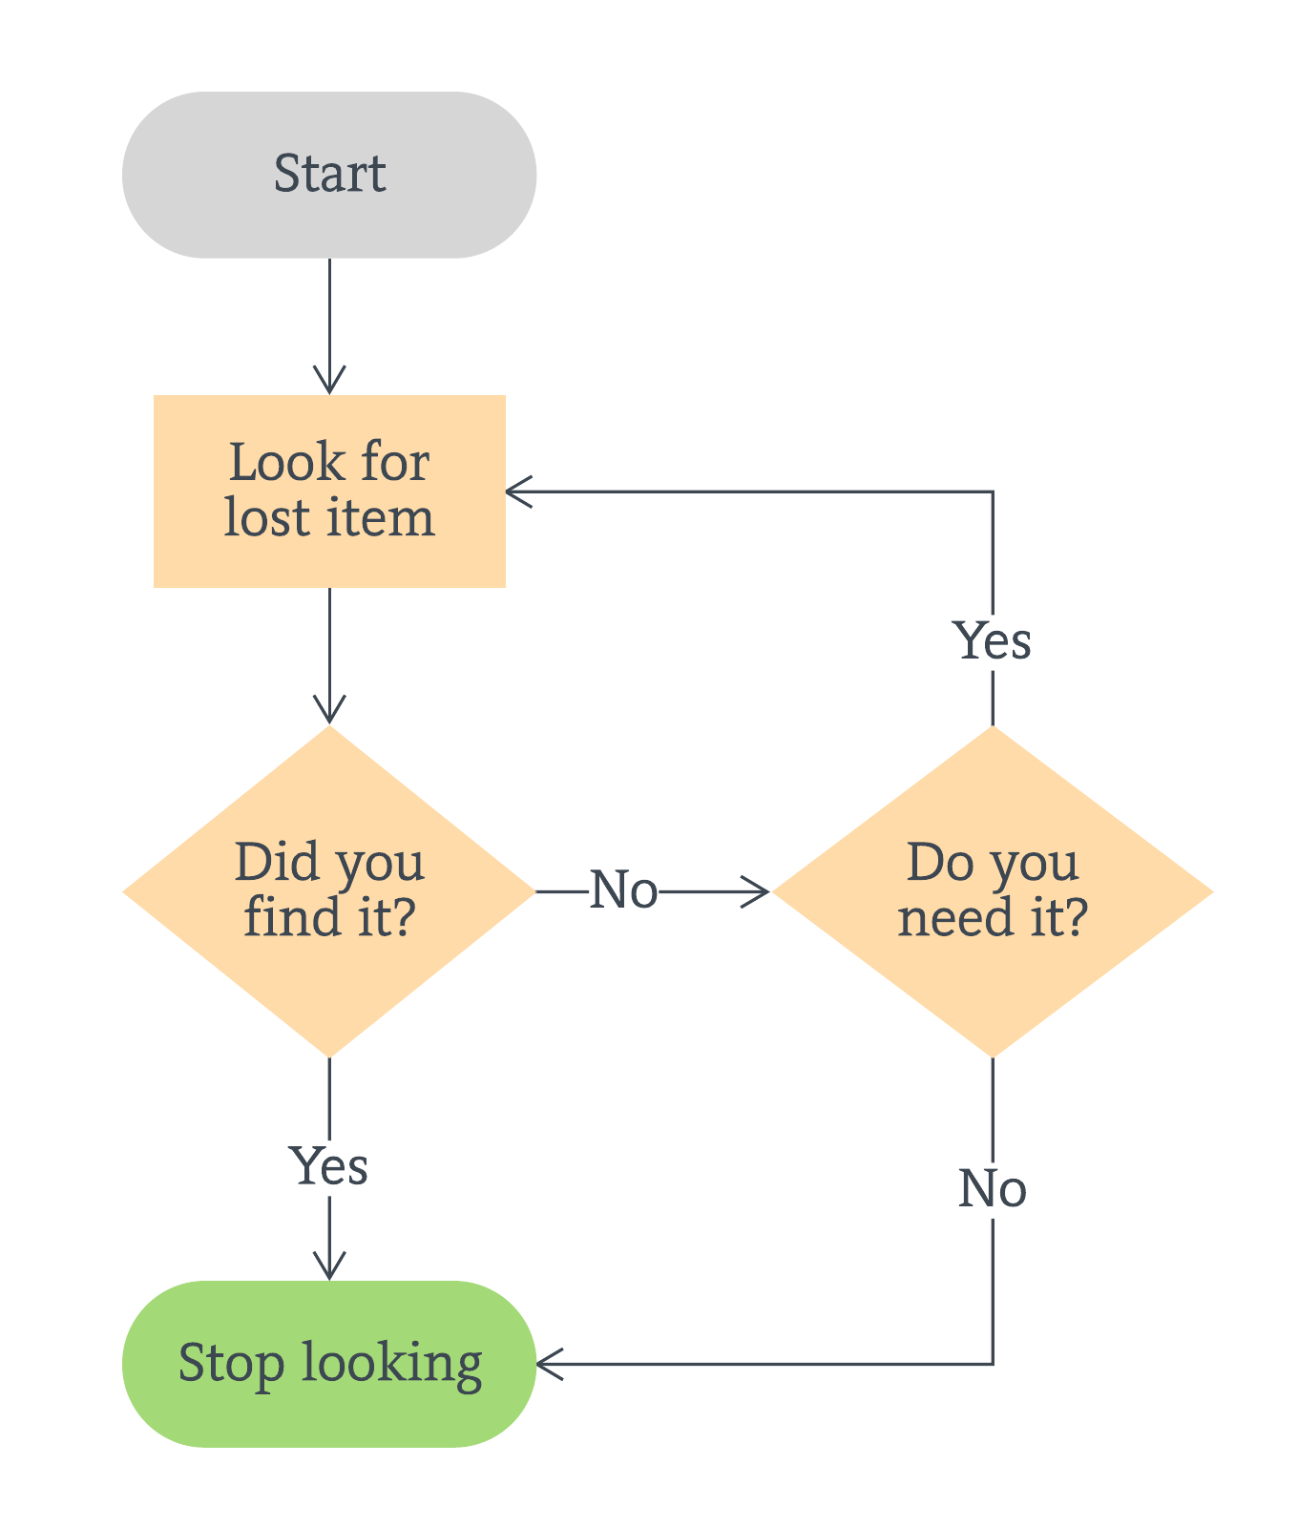
ejemplo

Slide 5
Ejercicio
Representar como diagrama de flujo los algoritmos de:
Preparar un completo
Cambiar la rueda de un auto
Calcular el bono de una persona

Slide 6
investigación
Investigar que es un while, como se representa en un diagrama de flujo y crear un ejemplo de un diagrama de flujo con un while

Slide 7
arreglos
Un arreglo, es un conjunto de variables. Es como una lista de variables. Y para acceder a esas variables de dentro del arreglo se utiliza un índice o posición. En esta oportunidad nos centraremos en 2 tipos, los mas comunes; Unidimensionales y Bidimensionales

Slide 8

Arreglos de una dimensión
Un arreglo es una colección finita de datos del mismo tipo, que se almacenan en posiciones consecutivas de memoria y reciben un nombre común. Por ejemplo, supongamos que queremos guardar las notas de los 20 alumnos de una clase. Podemos representar gráficamente el arreglo de notas de la siguiente forma:

Slide 9
Acceso a los valores
Para acceder a cada elemento del arreglo se utiliza el nombre del arreglo y un índice que indica la posición que ocupa el elemento dentro del arreglo. El índice se escribe entre corchetes. El primer elemento del arreglo ocupa la posición 0, el segundo la posición 1, etc En un arreglo de N elementos el último ocupará la posición N-1. En el ejemplo anterior, notas[0] contiene la nota del primer alumno y notas[7] contiene la del último. Los índices deben ser enteros no negativos

Slide 10
Ejercicio
Crear un algoritmo que permita recibir un arreglo con la edad de 10 personas y luego mediante un while recorra las edades del arreglo para contar cuantas personas mayores de edad y cuantas personas menores de edad existen en el arreglo.

Slide 11
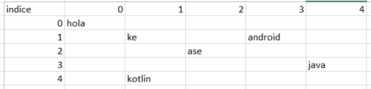
Arreglos bidimensionales
Los arreglos bidimensionales representan tablas de datos o valores. Para acceder a cada elemento del arreglo se utiliza el nombre del arreglo y los índices que indica la posición que ocupa el elemento dentro del arreglo. Los índices se escribe entre corchetes
Columnas
Filas

Slide 12
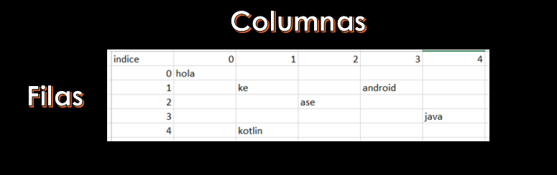
Acceder a los valores en una matriz
Para acceder a los valores de una matriz se debe llamar a la matriz por su nombre y entregarle dos índices, uno correspondiente a su columna y el otro correspondiente a su fila. Por ejemplo si en la matriz de ejemplo quisiéramos acceder a la palabra kotlin se haría de la siguiente manera:
Matriz[1][4]

Slide 13
Ejercicio
Crear un algoritmo que permita recibir 3 notas para 5 estudiantes y las almacene en una matriz, luego mostrará el promedio de la nota 1, 2 y 3 para todos los estudiantes. Tanto la recepción de la nota como el calculo del promedio se debe llevar a cabo por medio de un ciclo while.

Slide 14
Funciones y procedimientos
Investigar que son las funciones y procedimientos en programación y luego generar dos ejemplos para cada una.

